Slide 1

Урок окружающего мира во 2в классе
УМК «Школа России»
Учитель: Максимова Г.С.
Будь природе другом
!

Slide 2
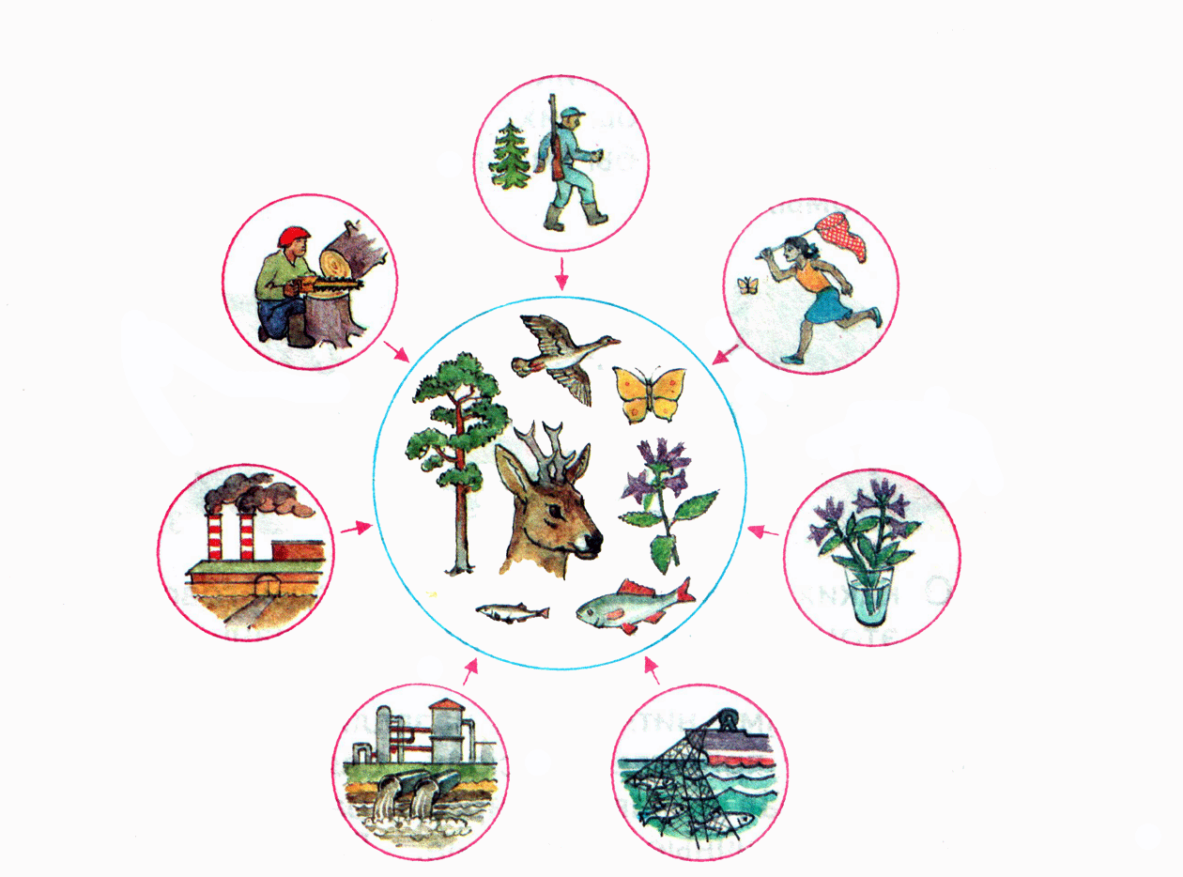

Подумай, почему исчезают многие растения и животные?
убивает
ловит
срывает
загрязняет
сбрасывает
спиливает

Slide 3
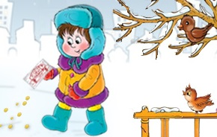
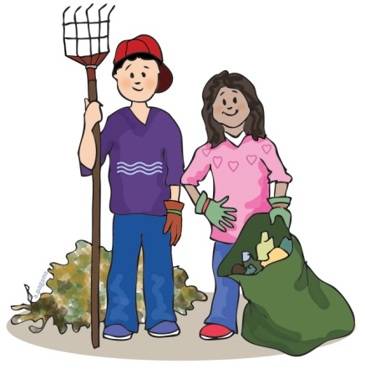
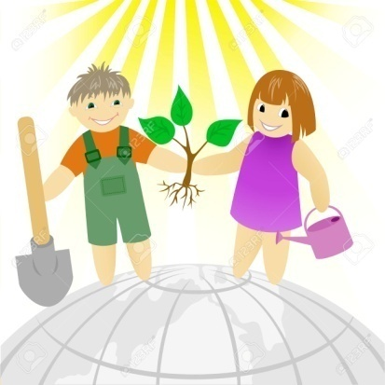
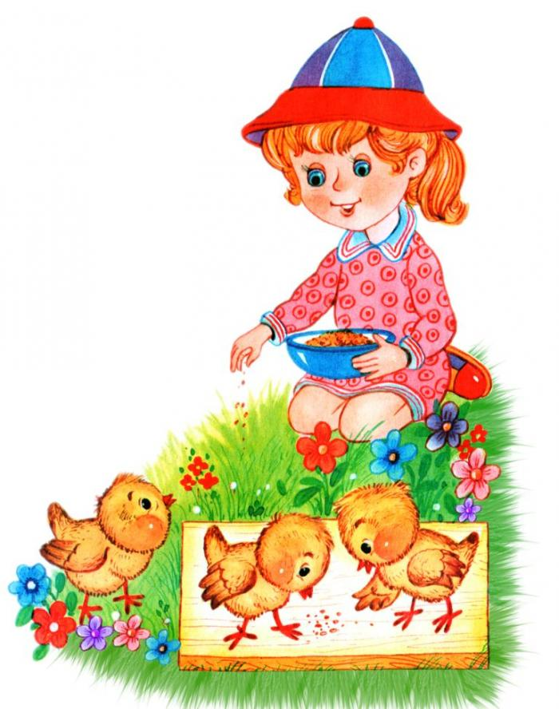
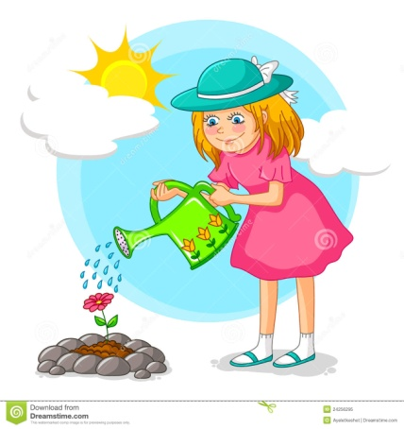
Что ещё делает человек в природе?
ОЧИЩАЕТ
САЖАЕТ
УБИРАЕТ
ОХРАНЯЕТ
ЗАЩИЩАЕТ
УХАЖИВАЕТ
ВЫРАЩИВАЕТ

Slide 4

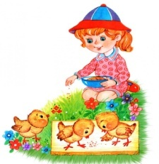
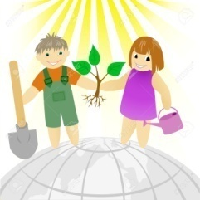

ВРАГ
ДРУГ
?

Slide 5
ЧЕЛОВЕК ПРИРОДЕ ДРУГ или ВРАГ?
ВРАГ
ДРУГ
А ТЫ?

Slide 6
Экология – наука о связи живых существ со средой обитания.
Экология учит нас, как надо беречь природу.

Slide 7
РАБОТА В ГРУППАХ

Slide 8
РАБОТА В ГРУППАХ
ГРУППА №1

Slide 9
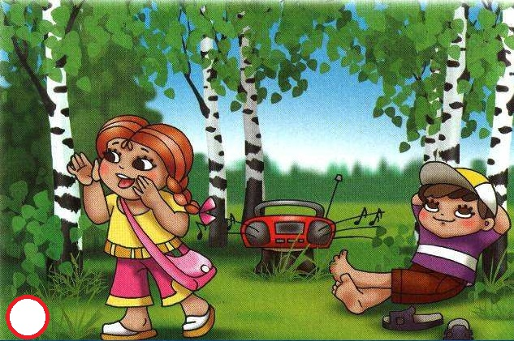

Slide 10
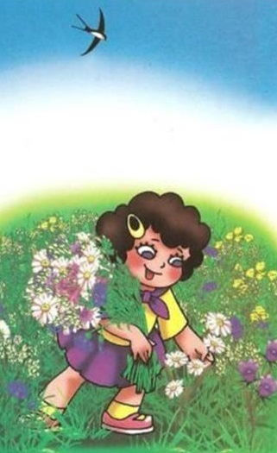

Slide 11
РАБОТА В ГРУППАХ
ГРУППА №2

Slide 12
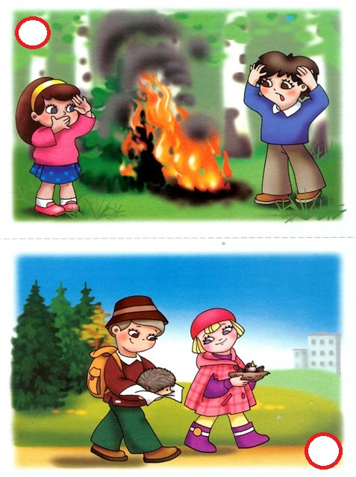

Slide 13
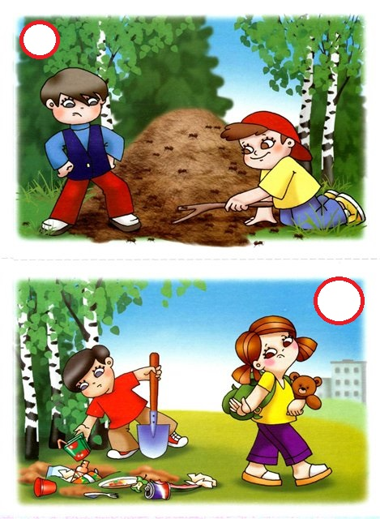

Slide 14
РАБОТА В ГРУППАХ
ГРУППА №3

Slide 15
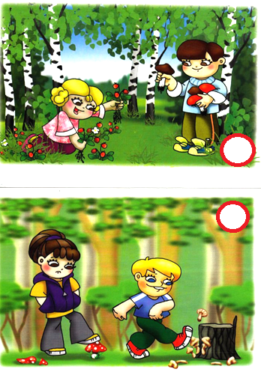

Slide 17
РАБОТА В ГРУППАХ
ГРУППА №4

Slide 18
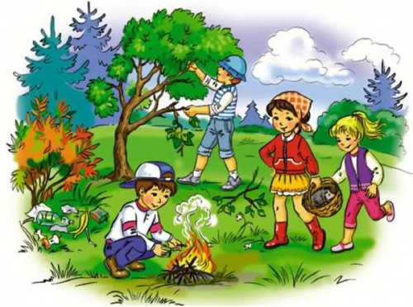

Slide 20
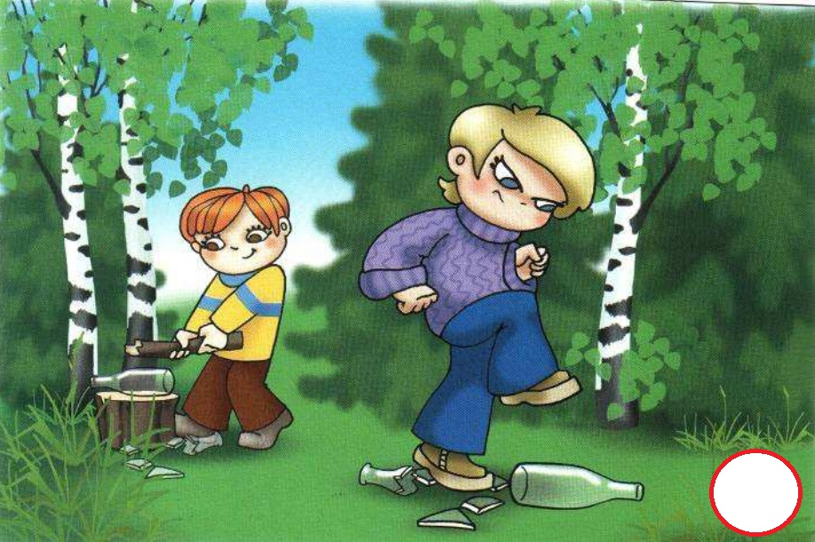

Slide 22
Будь природе другом!

Slide 23
СПАСИБО ЗА РАБОТУ!

Slide 24
Интернет ресурсы:
Картинки: подготовлены на основе игрового дидактического материала «Береги живое» студией «Весна. Дизайн» г. Киров
Не разоряйте птичьи гнёзда
Не рвите редкие цветы
Не разоряйте муравейники
Не обижайте лесных насекомых
Не бейте стекло в лесу
Не шумите в лесу
Не портите несъедобные грибы

